Slide 1


ca-6. プログラムカウンタ
（コンピュータ・アーキテクチャ演習）
URL: https://www.kkaneko.jp/cc/ca/index.html
金子邦彦

Slide 2
アウトライン
6-1 プログラムカウンタの振る舞い
6-2 Visual Studio でプログラムカウンタの表示
6-3 命令実行サイクル

Slide 3
6-1 プログラムカウンタの振る舞い

Slide 4
6-1 プログラムカウンタとは
プログラムカウンタには，次に実行すべき命令のアドレスが入っている

Slide 5
変数 age の値が 12 以上の
ときの経路
分岐
変数 age の値が 12 未満の
ときの経路

Slide 6
現在実行中
プログラム
カウンタ
分岐
◇変数 age の値が１２以上なら 薄青の経路
◇１２未満なら 薄赤の経路

Slide 7
現在実行中
プログラム
カウンタ
分岐
◇変数 age の値が１２以上なら 薄青の経路
◇１２未満なら 薄赤の経路

Slide 8
プログラム
カウンタ
現在実行中
分岐
◇変数 age の値が１２以上なら 薄青の経路
◇１２未満なら 薄赤の経路

Slide 9
age の値が１２以上のとき
プログラム
カウンタ
現在実行中
分岐
◇変数 age の値が１２以上なら 薄青の経路
◇１２未満なら 薄赤の経路

Slide 10
age の値が１２以上のとき
現在実行中
分岐
◇変数 age の値が１２以上なら 薄青の経路
◇１２未満なら 薄赤の経路

Slide 11
age の値が１２以上のとき
プログラム
カウンタ
分岐
◇変数 age の値が１２以上なら 薄青の経路
◇１２未満なら 薄赤の経路
ジャンプ

Slide 12
age の値が１２以上のとき
プログラム
カウンタ
現在実行中
分岐
◇変数 age の値が１２以上なら 薄青の経路
◇１２未満なら 薄赤の経路
合流

Slide 13
age の値が１２未満のとき
現在実行中
分岐
◇変数 age の値が１２以上なら 薄青の経路
◇１２未満なら 薄赤の経路
プログラム
カウンタ
合流

Slide 14
age の値が１２未満のとき
分岐
◇変数 age の値が１２以上なら 薄青の経路
◇１２未満なら 薄赤の経路
プログラム
カウンタ
現在実行中
合流

Slide 15
age の値が１２未満のとき
分岐
◇変数 age の値が１２以上なら 薄青の経路
◇１２未満なら 薄赤の経路
プログラム
カウンタ
現在実行中
合流

Slide 16
age の値が１２未満のとき
プログラム
カウンタ
分岐
◇変数 age の値が１２以上なら 薄青の経路
◇１２未満なら 薄赤の経路
現在実行中
合流

Slide 17
age の値が１２未満のとき
プログラム
カウンタ
現在実行中
分岐
◇変数 age の値が１２以上なら 薄青の経路
◇１２未満なら 薄赤の経路
合流

Slide 18
6-2 Visual Studio で
プログラムカウンタの表示

Slide 19
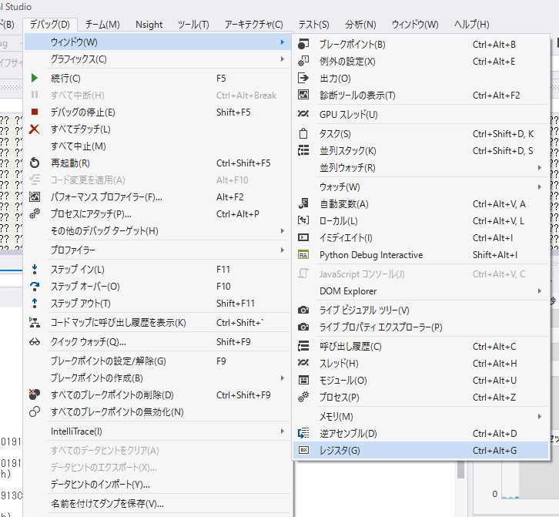
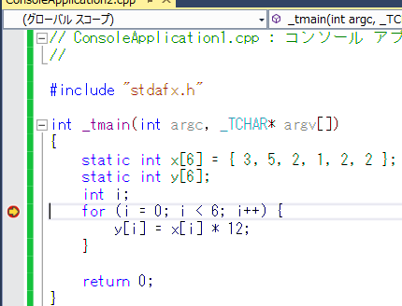

プログラムカウンタの表示操作
デバッガーを起動済みで，
プログラムの実行が中断し
ているときに・・・
① 「デバッグ」
→ 「ウインドウ」→「レジスタ」
② レジスタが表示される

Slide 20
演習
Visual Studio を起動しなさい
Visual Studio で，Win32 コンソールアプリケーション用プロジェクトを新規作成しなさい
プロジェクトの「名前」は何でもよい

Slide 21
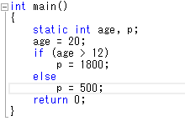
Visual Studioのエディタを使って，ソースファイルを編集しなさい
追加

Slide 22
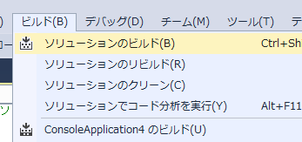
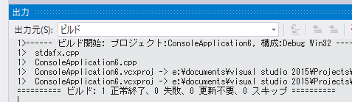
ビルドしなさい．ビルドのあと「１ 正常終了，０ 失敗」の表示を確認しなさい
→ 表示されなければ，プログラムのミスを自分で確認し，修正して，ビルドをやり直す

Slide 23
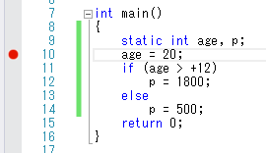
Visual Studioで「age = 20;」の行に，ブレークポイントを設定しなさい
赤丸がブレークポイントの印

Slide 24
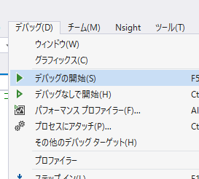
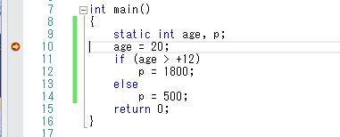
Visual Studioで，デバッガーを起動しなさい．
「age = 20;」の行で，実行が中断することを確認しなさい
あとで使うので，中断したままにしておくこと
「デバッグ」
→ 「デバッグ開始」
「age = 20;」の行で実行が
中断している
黄色の
矢印

Slide 25
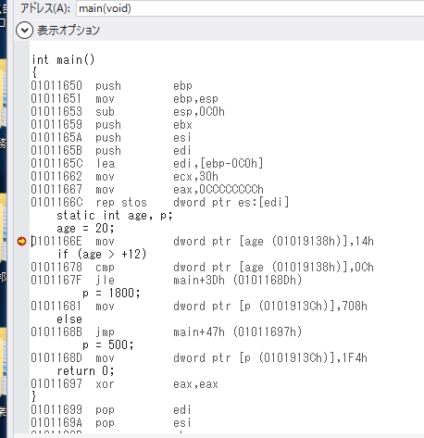
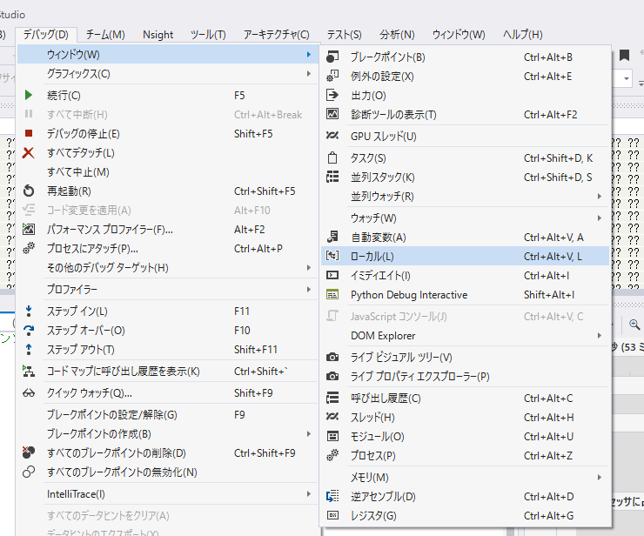
「age = 20;」の行で，実行が中断した状態で，逆アセンブルを行いなさい．
② 逆アセンブルの結果が表示される
① 「デバッグ」→ 「ウインドウ」→「逆アセンブル」

Slide 26
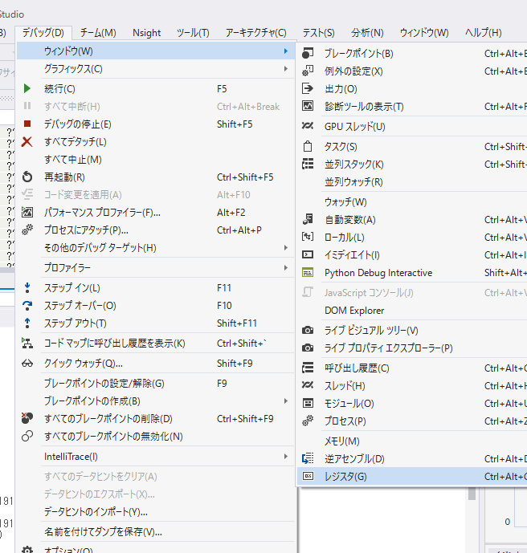
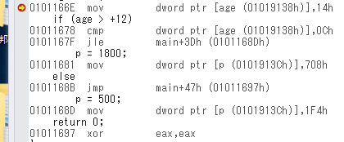
「age = 20;」の行で，実行が中断した状態で，レジスタの中身を表示させなさい．手順は次の通り．
EIP はプログラムカウンタ
② レジスタが表示される.
EIP に注目
デバッガーを起動済みで，
プログラムの実行が中断し
ているときに・・・
① 「デバッグ」
→ 「ウインドウ」→「レジスタ」

Slide 27
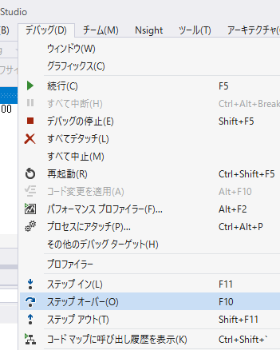
ステップオーバーの操作を１回ずつ行いながら，レジスタウインドウの中の EIP の変化を確認しなさい．
「デバッグ」
→ 「ステップオーバー」
（あるいは F10 キー）

Slide 28
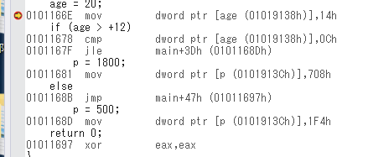
アセンブリ言語の中で：
赤丸： ブレークポイント
黄色矢印： プログラムカウンタ
EIP は
プログラムカウンタ

Slide 29
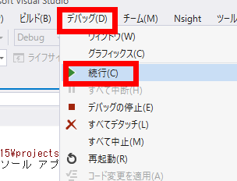
最後に，プログラム実行の再開の操作を行いなさい．これで，デバッガーが終了する．
「デバッグ」
→ 「続行」

Slide 30
演習
「age = 20;」の行を「age = 10;」に変えて，今の手順を繰り返しなさい．
ジャンプの様子が変わるので確認しなさい

Slide 31
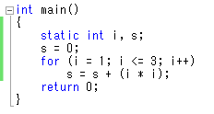
演習
次のプログラムでプログラムカウンタの値の変化の様子を確認しなさい．

Slide 32
5-3 命令実行サイクル

Slide 33
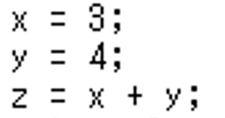
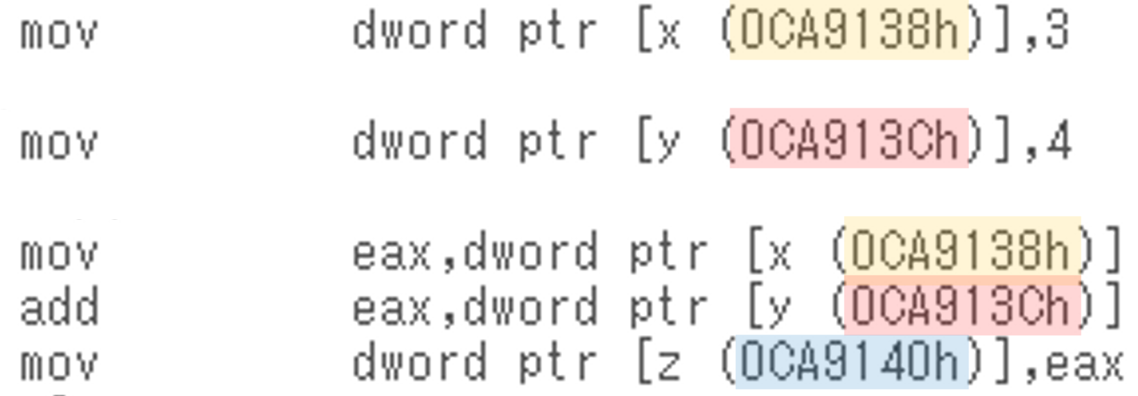
Visual C++ 言語とアセンブリ言語
Visual C++ の
プログラム
アセンブリ言語
いまから，この３行を図解で説明

Slide 34
プロセッサの仕組みの概要
CPU
アドレスバス
データバス
データ等の記憶，
スタックの管理，
比較の結果の保存
算術演算，論理
演算などの実行
プログラムカウンタ
（インストラクションポインタ）
次に実行すべき
プログラム命令の
メモリアドレスを記憶
メモリ
レジスタ
R/W
算術演算ユニット
プログラム命令の解読
制御系
命令デコーダ
命令レジスタ

Slide 35
CPU
アドレスバス
データバス
x と
プログラムカウンタ
Program Counter
y を足して
+命令長
R/W
レジスタ
Registers
算術演算ユニット
Arithmetic and Logic Unit
z に入れたい
制御系
Control Unit
※この図では，メモリの１マスは４バイト
命令デコーダ
Instruction Decoder
命令レジスタ
Instruction Register
メモリ

Slide 36
CPU
アドレスバス
データバス
レジスタ
Registers
算術演算ユニット
Arithmetic and Logic Unit
メモリ

Slide 37
アドレス
レジスタ
に格納
メモリをオンに

Slide 38
アドレス
データが転送された
レジスタ
に格納
メモリをオンに

Slide 39
アドレス
2つのデータが
算術演算ユニットに
与えられる
メモリをオンに

Slide 40
結果がレジスタに入る

Slide 41
アドレス
メモリをオンに．
データを書き込む

